Slide 1
Spejder Power Point
Indsæt titel

Slide 2
Spejder Power Point
Vi har lejrbål her

Slide 3
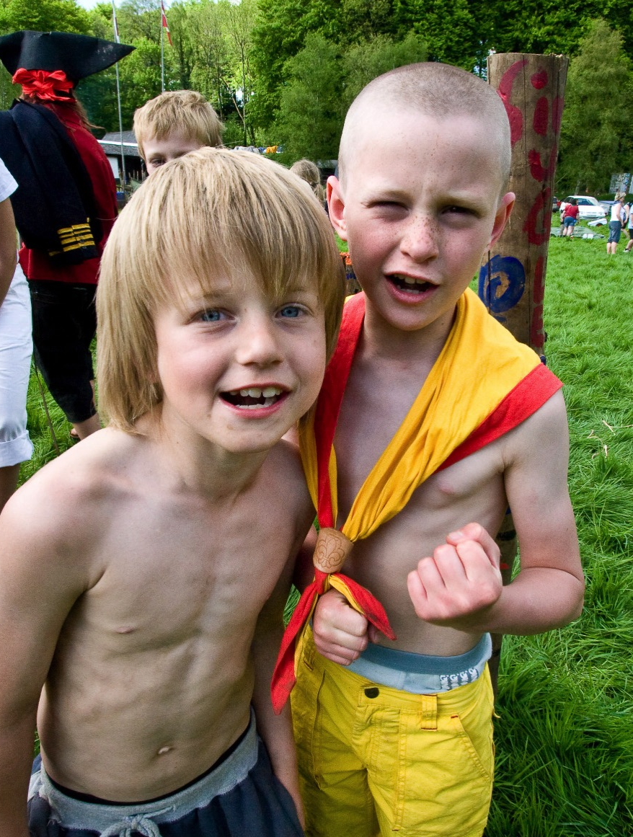
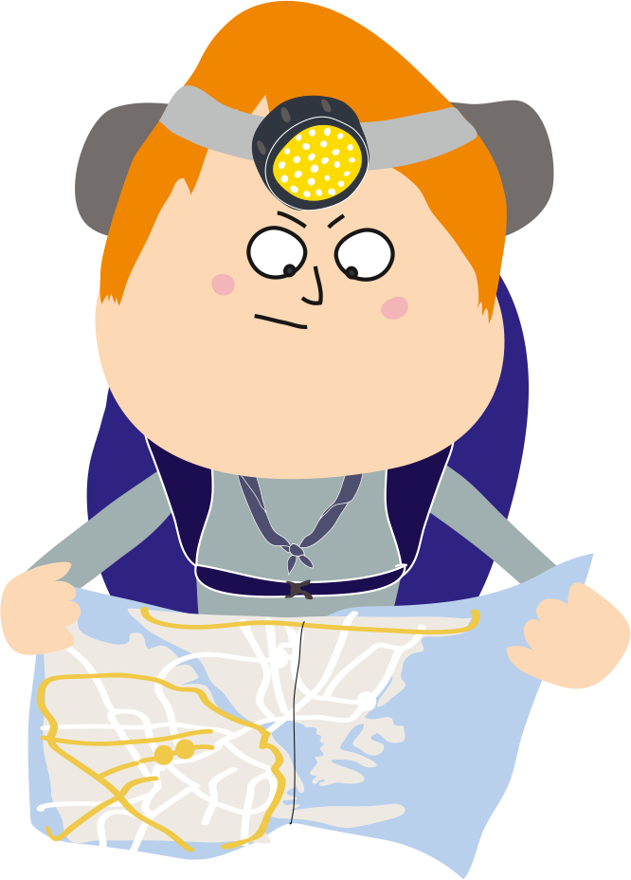
Spejder Power Point
Gendempe rchillatur rernam, ullaborem imint omnihillabo. Ut apit aribusdam, coriaspita volum quam quaspe prati omnis mos enist pore lab iuntur ad quostib erorum nus.
Obit, cus voluptati dolupta spelenis
Sequatur sint quid ex enihitatis reprect otaquod
Moloribus re que ipsum erro elique ipsa
Volectasin nulpa aspelit plam
Et eos et voluptas num dolupta turest, sum niendam est rem ut aut audae et excessim des iunt mossed evel int. Itate endia net ium reprovidel.

Slide 4


Spejder Power Point
^{Indsæt tekst}
1
^{Indsæt tekst}
2
^{Indsæt tekst}
3
^{Indsæt tekst}
4
^{Indsæt tekst}
5
^{Indsæt tekst}
6

Slide 5
Spejder Power Point
^{Indsæt tekst}
^{Indsæt tekst}
^{Indsæt tekst}

Slide 6
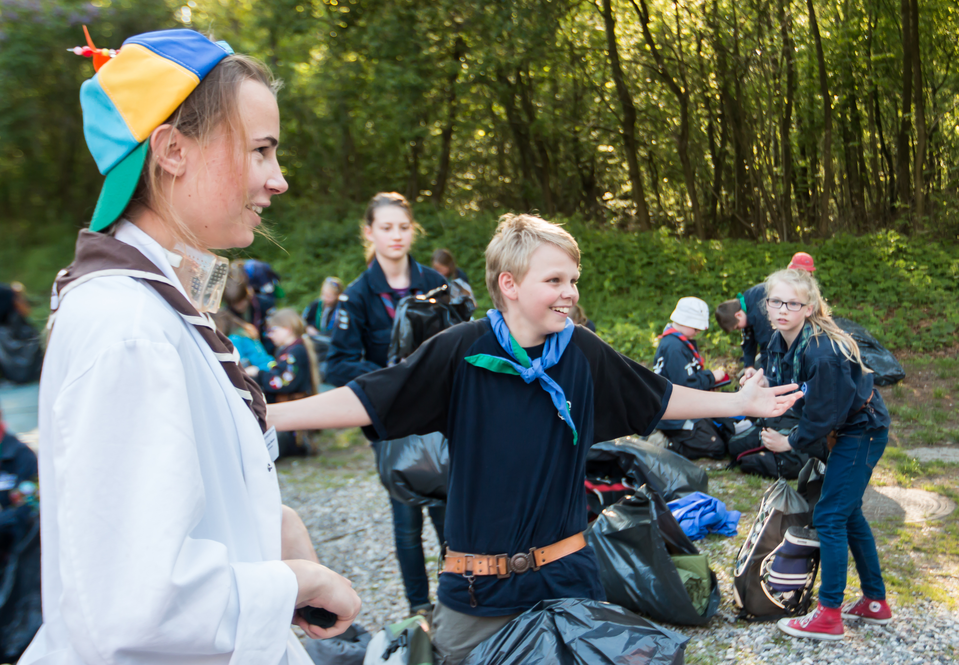
Spejder Power Point
^{Information}
Gendempe rchillatur rernam, ullaborem imint omnihillabo. Ut apit aribusdam, coriaspita volum quam quaspe prati omnis mos enist pore lab iuntur ad quostib erorum nus. Gendempe rchillatur rernam, ullaborem imint omnihillabo. Ut apit aribusdam, coriaspita volum quam

Slide 7
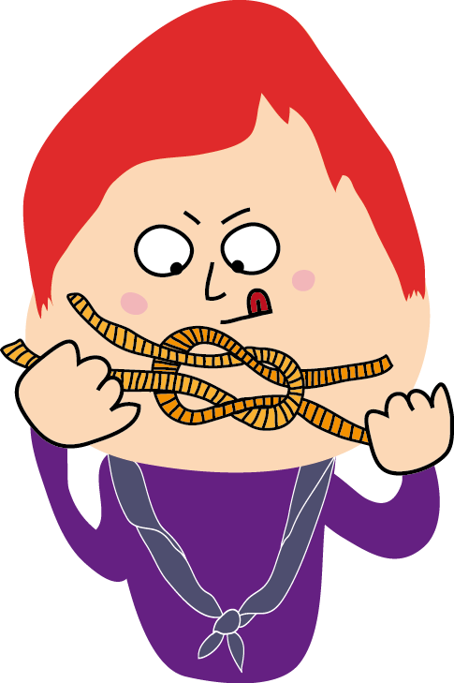
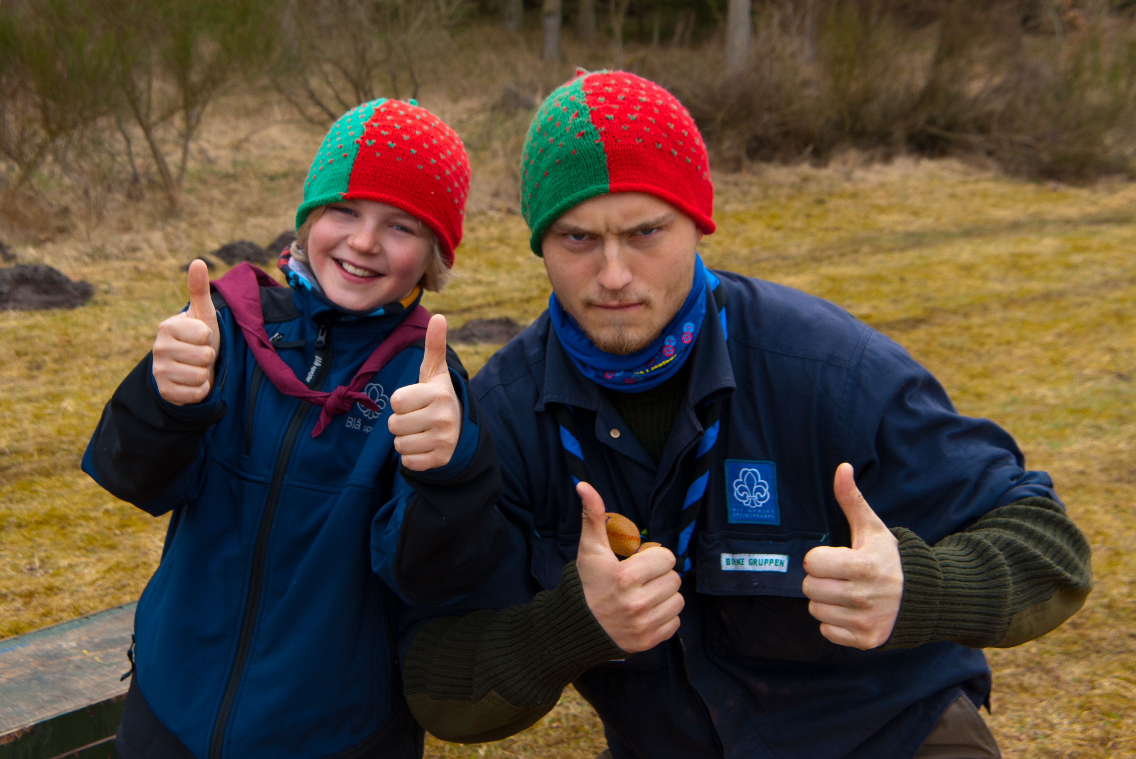
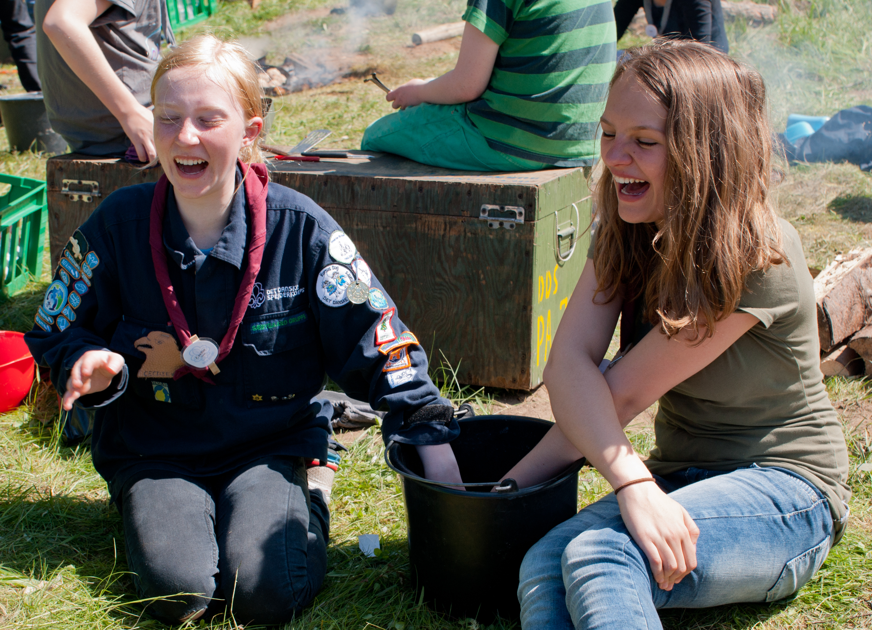

Slide 8

Tak, fordi I lyttede!

Slide 9








